Slide 1
Pandas 数据分析入门

Slide 2
掌握在Pandas中计算常用统计量的方法
熟练使用pandas进行简单排序、分组、聚合等计算

Slide 3
计算常用统计值
常用排序方法
简单数据分析练习

Slide 4
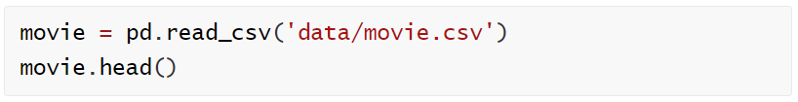
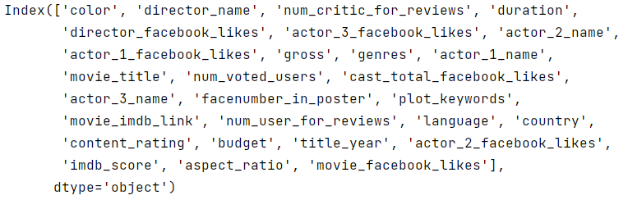
1.1 最大值，最小值，平均值，分位数，方差
加载数据
查看数据字段说明

Slide 5
1.1 最大值，最小值，平均值，分位数，方差
查看数据行列数
movie.shape
统计数值列，并进行转置
movie.describe().T
统计对象和类型列

Slide 6
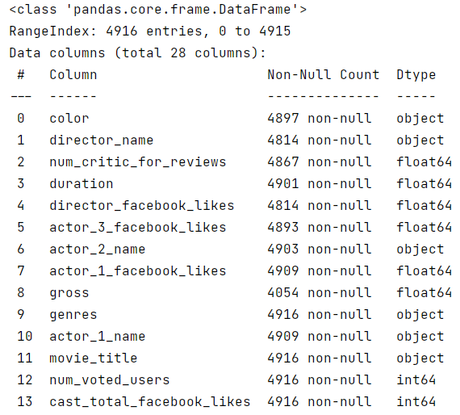
1.2 info方法
通过info 方法了解不同字段的条目数量，数据类型，是否缺失及内存占用情况
movie.info()

Slide 7
计算常用统计值
常用排序方法
简单数据分析练习

Slide 8
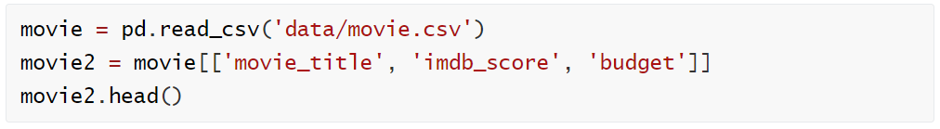
2.1 找到小成本高口碑电影
思路：从最大的N个值中选取最小值
# 加载数据
用nlargest方法，选出imdb_score分数最高的100个
使用nsmallest方法再从中挑出预算最小的五部

Slide 9
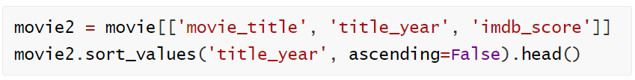
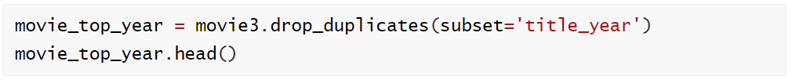
2.2 找到每年imdb评分最高的电影
sort_values 按照年排序，ascending 升序排列
同时对'title_year','imdb_score' 两列进行排序
用drop_duplicates去重，只保留每年的第一条数据

Slide 10
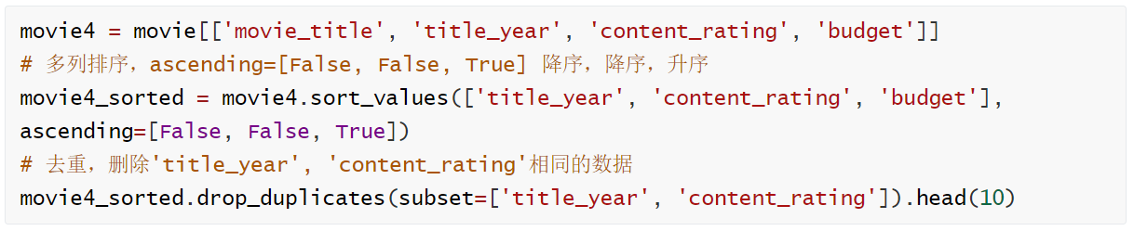
2.3 提取出每年，每种电影分级中预算少的电影
多列排序时，ascending 参数传入一个列表，排序一一对应

Slide 11
计算常用统计值
常用排序方法
简单数据分析练习

Slide 12
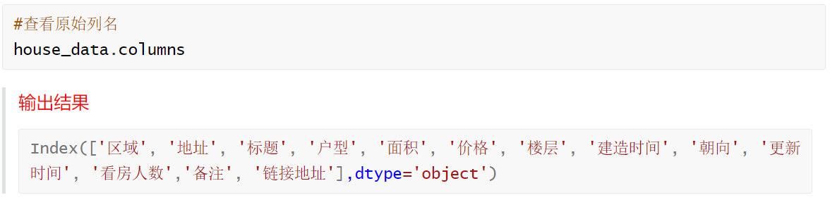
3.1 加载数据&预处理
载入数据
把列名替换成英文
house_data.columns = ['district', 'address', 'title', 'house_type', 'area', 'price', 'floor', 'build_time', 'direction', 'update_time', 'view_num', 'extra_info', 'link']

Slide 13
3.2 查看数据
查看数据前5行
house_data.head()
查看列数据分布
house_data.info()
查看列统计指标
house_data.describe()
查看数据形状
house_data.shape

Slide 14
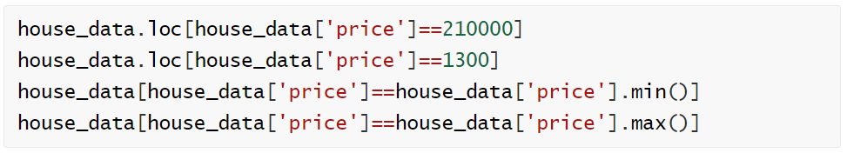
3.3 简单数据分析
找到租金最低，和租金最高的房子
sort_values按照值排序 参数by 传入列名 参数 ascending（升序）

Slide 15
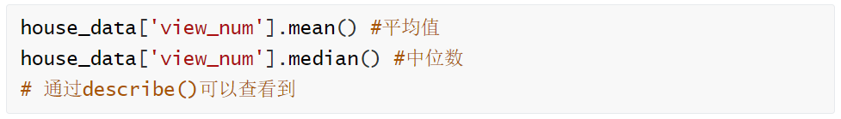
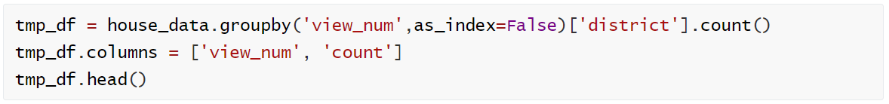
3.3 简单数据分析
找到最近新上的10套房源
house_data.sort_values(by='update_time', ascending=False).head(10)
查看所有更新时间
house_data['update_time'].unique()
看房人数
不同看房人数的房源数量，as_index = False 分组字段不作为行索引（默认为True)

Slide 16
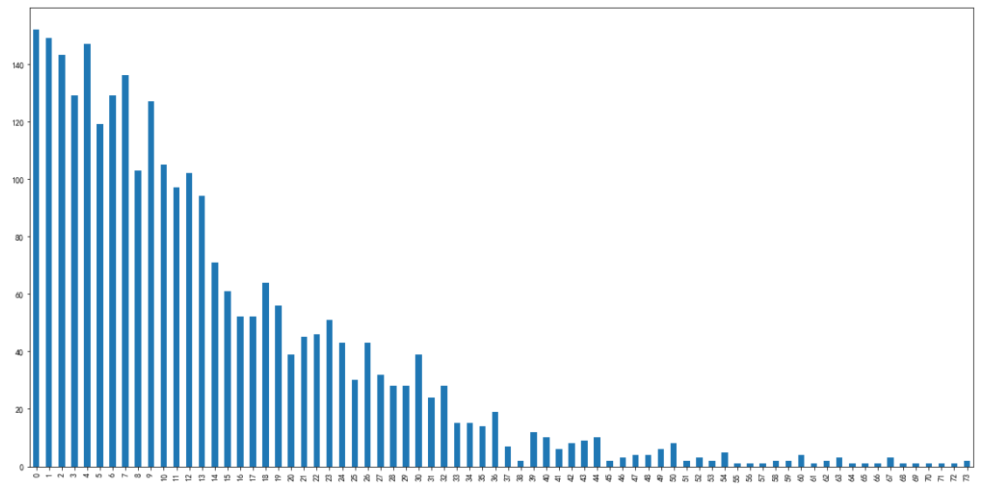
3.3 简单数据分析
画图 %matplotlib inline 功能是在jupyter notebook中内嵌绘图，并且可以省略掉 plt.show()
%matplotlib inline
tmp_df['count'].plot(kind='bar',figsize=(20,10))

Slide 17
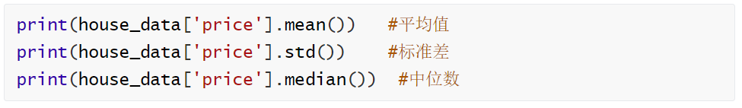
3.3 简单数据分析
房租价格的分布
看房人数最多的朝向

Slide 18
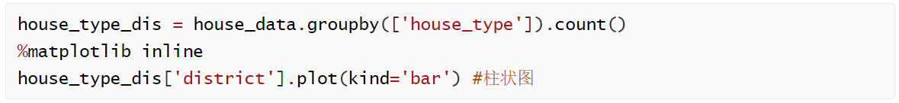
3.3 简单数据分析
房型分布情况
# 设置正常显示汉字和负号
import matplotlib.pyplot as plt
plt.rcParams['font.sans-serif'] = ['SimHei'] # 正常显示汉字
plt.rcParams['axes.unicode_minus'] = False # 正常显示负号

Slide 19
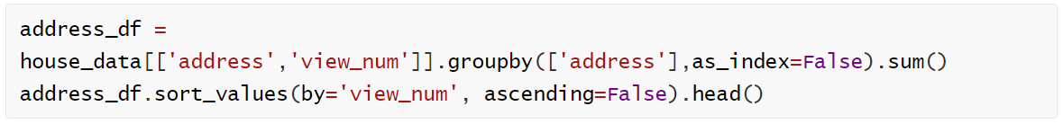
3.3 简单数据分析
最受欢迎的房型
房子的平均租房价格 （元/平米）
热门小区

Slide 20
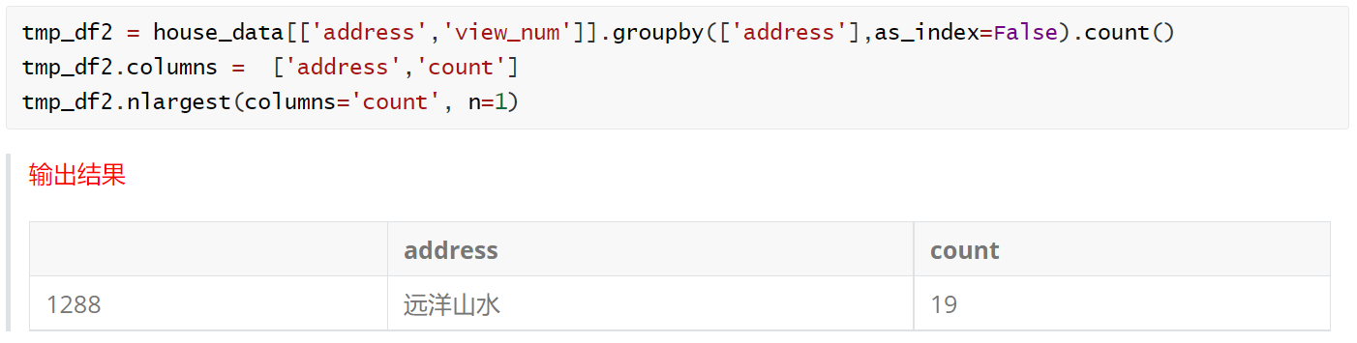
3.3 简单数据分析
出租房源最多的小区

Slide 21
掌握在Pandas中计算常用统计量的方法
info 了解不同字段的条目数量，数据类型，是否缺失及内存占用情况
describe 计算数值类型数据的常用统计量
熟练使用pandas进行简单排序、分组、聚合等计算
nlargest 返回指定字段的前n个最大值
nsmallest 返回指定字段的前n个最小值
sort_values 指定字段，按值排序
groupby 按字段分组
agg 分组之后聚合

